Slide 1
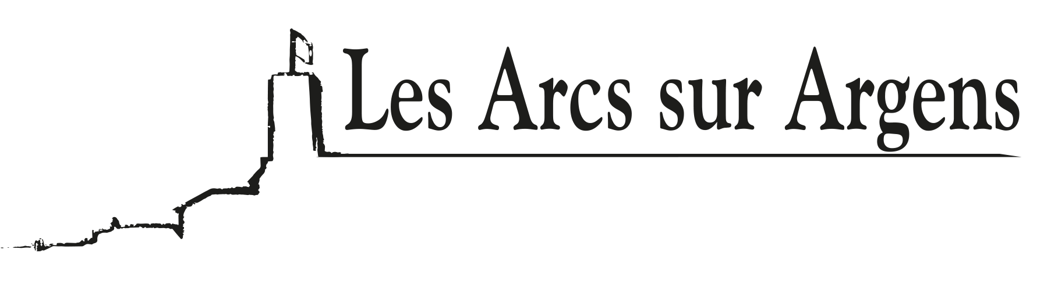

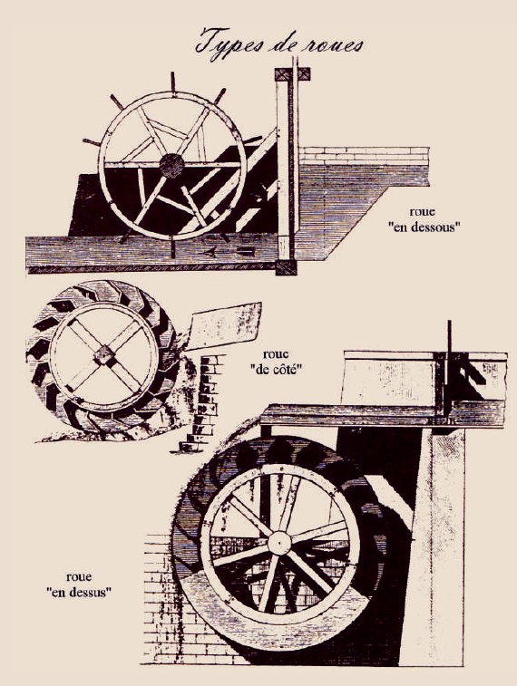
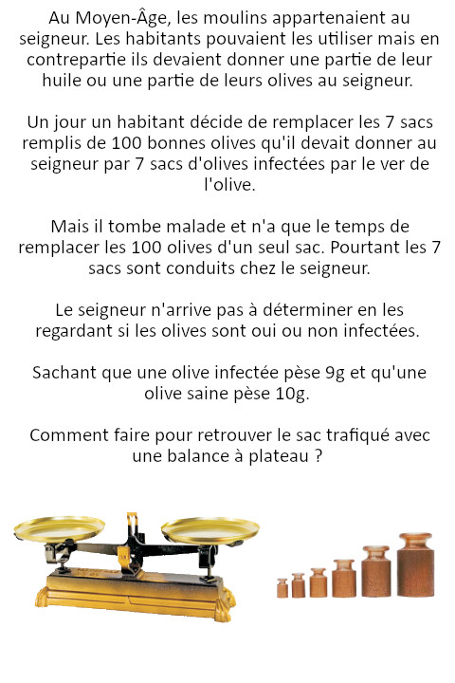



Centre Ville
Bienvenue sur la plaque
des moulins (rue Renaudel)
En résumé
Alimentés par la source de Fantroussière (au moyen âge Font Trosièra), huit moulins….;
Pour en savoir plus …
Pour les plus joueurs d’entre vous
Cliquez sur l’image pour avoir la réponse
Ville de Les Arcs sur Argens
Bastide Sainte
Cécile
Retrouvez toutes nos actualités
sur le site de la mairie des Arcs
ici

